Slide 1

Glo aliza©ij@

Slide 2
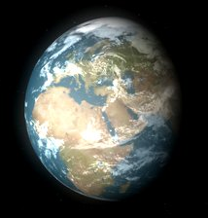
Video o globalizaciji
https://drive.google.com/file/d/0B3j3fkaAq7drVFZlbl9wYlRCVUU/edit?usp=sharing
Notes:
Globalization_titlovi.wmv
https://drive.google.com/file/d/0B3j3fkaAq7drVFZlbl9wYlRCVUU/edit?usp=sharing

Slide 3
ŠTO JE GLOBALIZACIJA?
GLOBALIZACIJA je proces gospodarskog, socijalnog, kulturnog i političkog djelovanja koji nadilazi granice nacionalnih država
proces ujedinjenja svijeta u jednu cjelinu ili jedan sustav (međuovisnost)
dolazi od riječi global – ukupnost, sve postaje jedno
pojam globalizacija osmislio je 80-ih godina Ronald Robertson
„Svijet postaje globalno selo”

Slide 4
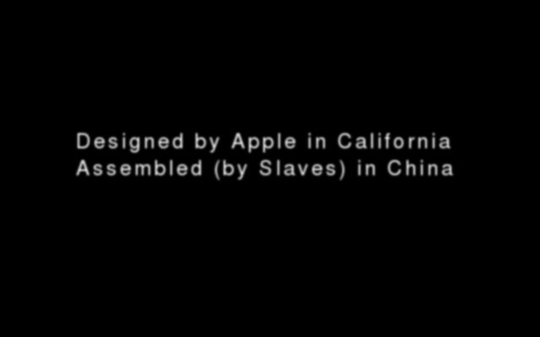







34%
17%
13%
6%
3,6%
27%
ostali

Slide 5
UZROCI GLOBALIZACIJE
TEHNOLOGIJA
(Internet)
BRZINA I TROŠKOVI TRANSPORTA
GLOBALIZACIJA
KRAJ HLADNOG RATA
GLOBALNI PROBLEMI
(klima, migracije, ekologija)
GLOBALNA SVIJEST
LIBERALIZACIJA

Slide 6
POSLJEDICE GLOBALIZACIJE
Erozija (slabljenje) nacionalne države
Dominacija zapadne kulture
GLOBALIZACIJA
Jaz između bogatih
i siromašnih
Globalna financijska ovisnost (financijska kriza)
Uništavanje okoliša

Slide 7
Inequality for all
Objašnjenje jaza između siromašnih i bogatih
https://drive.google.com/file/d/0B3j3fkaAq7drZkJsTEljNi05OG8/edit?usp=sharing
Notes:
inequality_for_all.wmv
https://drive.google.com/file/d/0B3j3fkaAq7drZkJsTEljNi05OG8/edit?usp=sharing

Slide 8
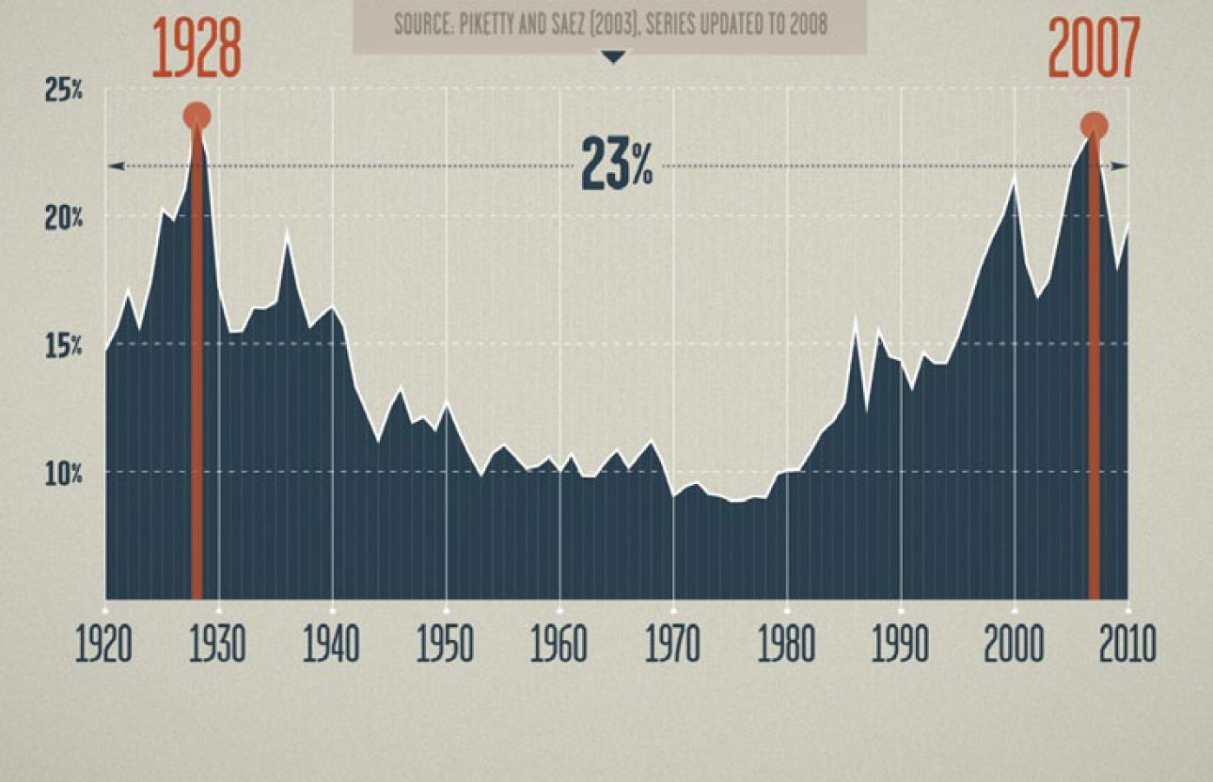

Slide 9
DIMENZIJE GLOBALIZACIJE
Svijet postaje „globalno selo”
Nova vrsta komunikacije (chat, e-mail)
Stvaranje „društva” na daljinu
Zagađivanje okoliša
Ozonske rupe
Uništavanje tropskih šuma
Društvena
„Amerikanizacija” kulture
Osvješćivanje lokalnih i regionalnih kultura
Životna
okolina
GLOBALIZACIJA
Kulturna
Ekonomska
Politička
Ogroman porast trgovine
Globalizacija financijskog tržišta
Transnacionalna poduzeća
Kraj nacionalnih ekonomija

Slide 10
POLITIČKA DIMENZIJA
gubljenje značaja nacionalne države (globalni problemi se ne rješavaju unutar države)
politika lokalna a problemi globalni
utjecaj globalne politike na lokalnu (nacionalnu) politiku – ugrožavanje nacionalnog suvereniteta
politička međuovisnost (EU, NATO...)

Slide 11
GLOBALIZACIJA (sažetak)
GLOBALIZACIJA je proces gospodarskog, socijalnog, kulturnog i političkog djelovanja koji nadilazi granice nacionalnih država
proces ujedinjenja svijeta u jednu cjelinu ili jedan sustav (međuovisnost) – svijet postaje globalno selo
dimenzije globalizacije:
kulturna
politička
gospodarska
ekološka

Slide 12
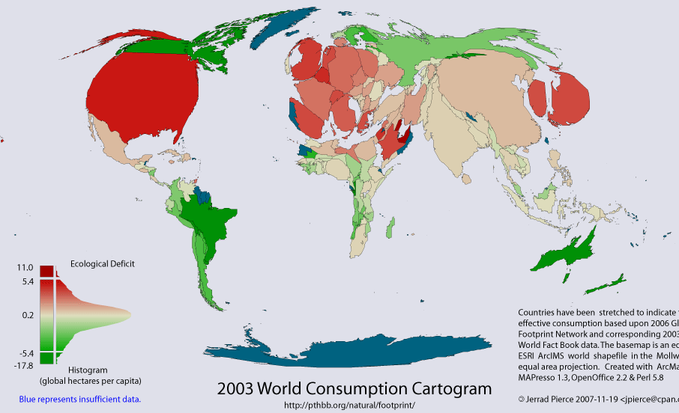
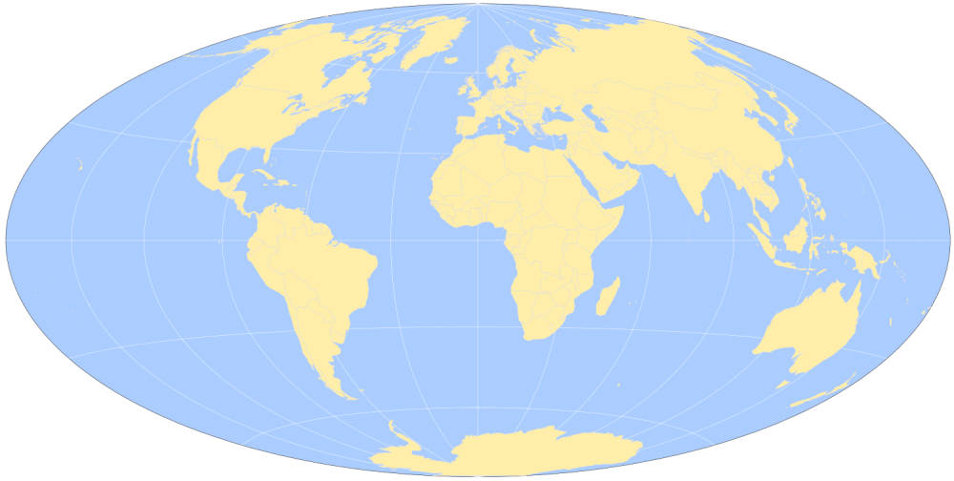
ODRŽIVI RAZVOJ
NEODRŽIVI RAZVOJ

Slide 13
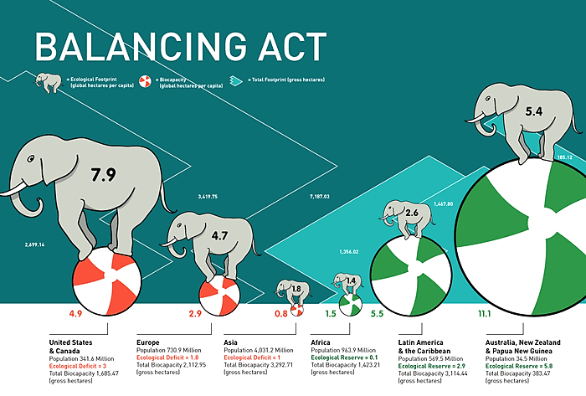

Slide 14
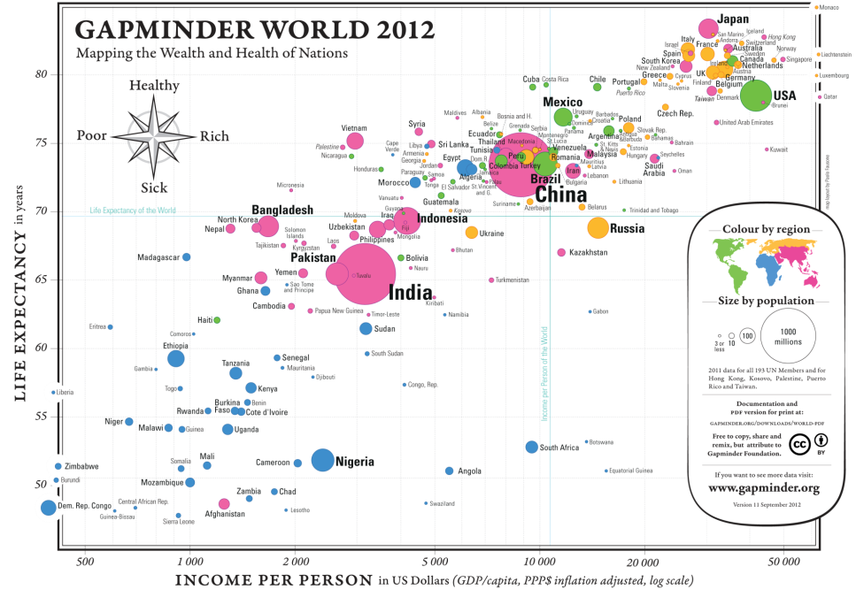
70 godina
12 000 $

Slide 15
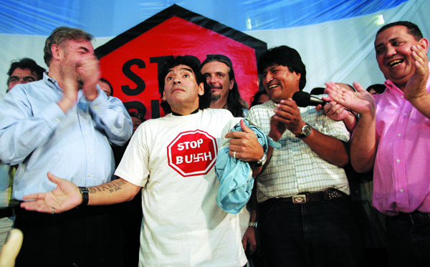
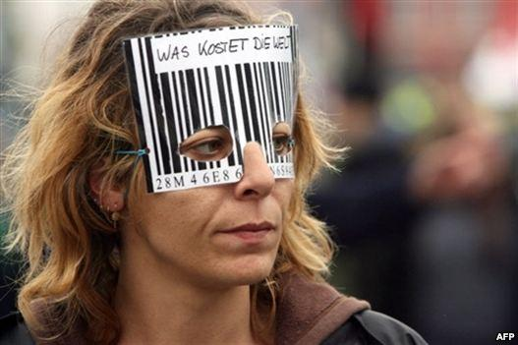
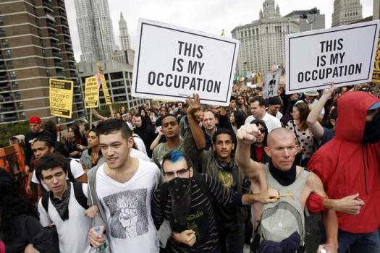
ANTIGLOBALIZACIJSKI POKRETI
suprostavljanje suvremenom ekonomskom imperijalizmu (Occupy Wall Street)
zaštita nacionalnih ekonomskih projekata
podizanje kvalitete života
redefiniranje koncepta održivog razvoja

Slide 16
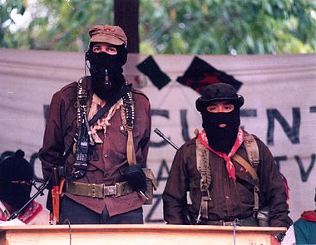
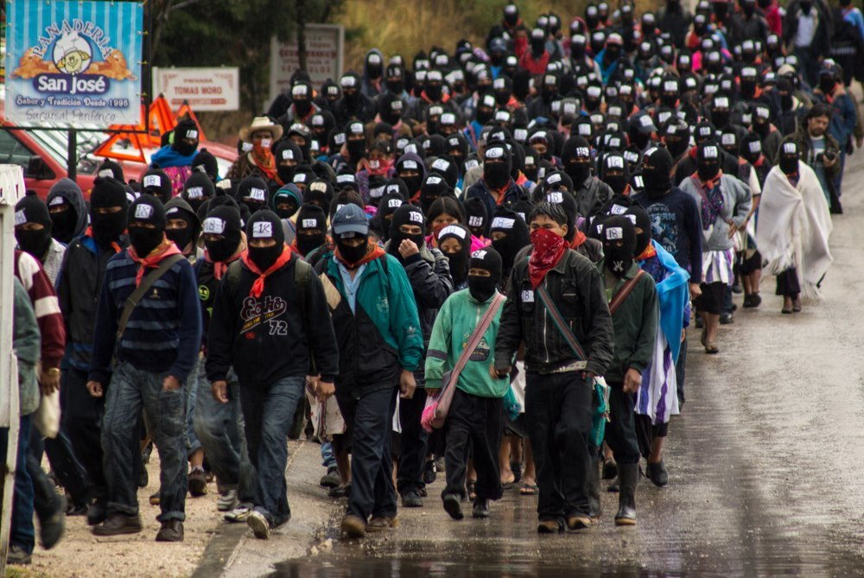

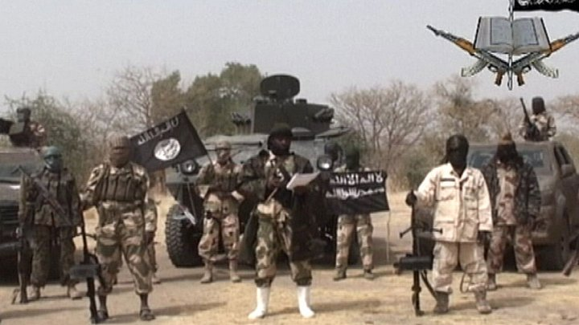

Slide 17
UN i druge
međunarodne
organizacije
Nacionalno i
globalno civilno
društvo (NVO)
Nacionalne
države
Regionalna područja
Integracija (npr. EU)
Lokalna politika

Slide 18
Mali test
amerikanizacije

Slide 19
Nemamo kruha, ni mlijeka pa čak ni voća, moraš pod hitno
u ______________.
a) kupovinu b) šoping
Te hlače i džemper nosiš već pet godina uzastopno, a pošto
su sada velika sniženja pod hitno moraš u _____________.
a) kupovinu b) šoping

Slide 20
Nikada neću zaboraviti taj trenutak kada si pao. Taj
____________ mi se urezao u pamćenje.
a) događaj b) event
Motovun Film Festival slovi kao doista jedinstven
___________ u ovoj regiji.
a) događaj b) event

Slide 21
Predsjednik te političke stranke se kroz nekoliko zadnjih
godina zaista profilirao kao istinski ____________.
a) vođa b) lider
Hrabar je, spretan i sposoban. On je pravi _____________
svake ekspedicije.
a) vođa b) lider

Slide 22
Već dugo su poznati kao ____________ koja/koji najduže i
najzabavnije svira iako po kvaliteti nisu baš nešto posebno.
a) sastav b) grupa
Ovog tjedna toplo vam preporučamo nastup vokalno
instrumentalne/instrumentalnog jazz _____________ u
novootvorenoj svečanoj dvorani.
a) sastava b) grupe

Slide 23
U našoj ponudi se nalaze ____________ najsuvremenije
tehnologije najrenomiranijih proizvođača.
a) računala b) kompjuteri
Možeš slobodno koristiti moje/moj _____________ dok se
tvoje/tvoj ne popravi.
a) računalo b) kompjuter

Slide 24
Proizvod je nesumnjivo kvalitetan samo mu nedostaje
dobro/dobar _____________.
a) oglašavanje b) marketing
Internet se pokazao najdjelotvornijim medijem kada je u
pitanju javni/javno _____________.
a) oglašavanje b) marketing

